Slide 1
МАМА, ПАПА ,Я-ЧИТАЮЩАЯ СЕМЬЯ
Выполнила Цыдыпова О.Н.,
Библиотекарь МБОУ «Наушкинская СОШ»

Slide 2
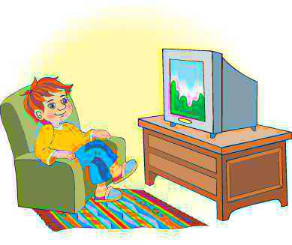
Цели и задачи проекта:
— Формирование у детей и взрослых культуры чтения.
— Развитие интереса к книгам и чтению.
— Создание комфортной семейной атмосферы, способствующей развитию личности.
— Воспитание бережного отношения к книге.
Почему важно быть читающей семьей?
— Чтение развивает воображение и фантазию.
— Расширяет кругозор и словарный запас.
— Способствует развитию критического мышления и логики.
— Формирует эмоциональную устойчивость и стрессоустойчивость.
— Укрепляет семейные связи и взаимопонимание.

Slide 3
Негативным фактором в формировании читателя-ребенка является утрата традиций семейного чтения. Чтение в семейной среде играет особую роль. Совместное прочтение книги, общение по поводу прочитанного, сближает членов семьи, объединяет их духовно.
Между тем, на современном этапе развития общества в большинстве семей книга перестает быть темой для разговора, исчезают домашние библиотеки.
Такое положение крайне негативно сказывается на духовном климате семьи и не способствует формированию ребенка-читателя. Не читающие родители воспитывают не читающих детей.
Что мы делаем?
— Проводим семейные чтения и обсуждения прочитанных книг.
— Организуем совместные походы в библиотеку и книжные магазины.
— Создаем домашние библиотеки и читальные уголки.
— Делимся любимыми книгами и рекомендациями друг с другом.

Slide 4
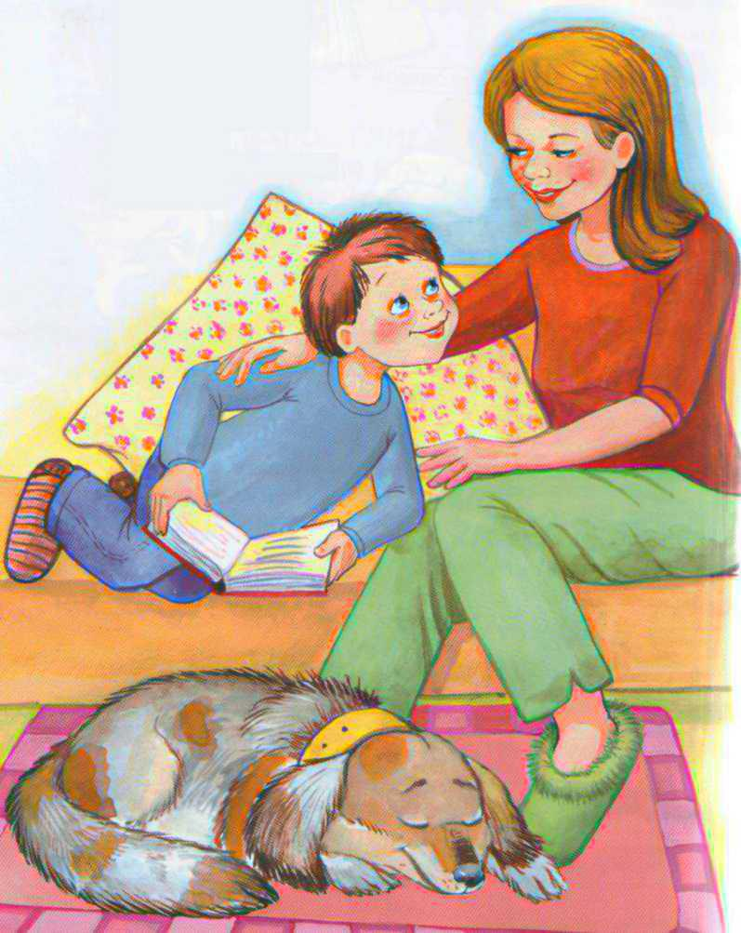
Как мы это делаем?
— Регулярно выделяем время для чтения.
— Создаем уютную атмосферу для чтения.
— Используем различные форматы книг: бумажные, электронные, аудиокниги.
— Проводим тематические недели и дни чтения.
Итоги и результаты
— Повышение уровня грамотности и культуры речи.
— Увеличение количества прочитанных книг.
— Укрепление семейных связей и взаимопонимания.
— Формирование привычки к регулярному чтению.

Slide 5
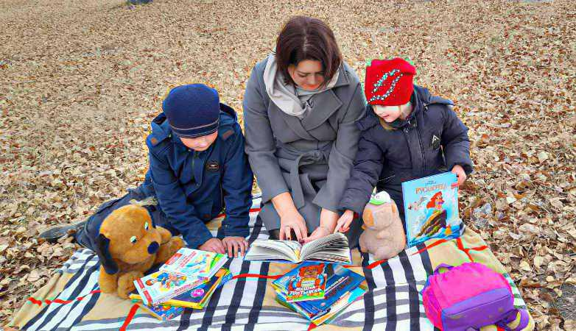
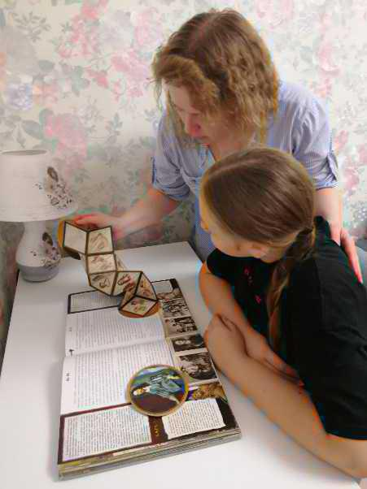

Семейное чтение – это не способ получить информацию, это важнейший и лучший способ общения и ненавязчивого воспитания, которое и есть самое действенное. Родители через семейное чтение помогают привить интерес к чтению у детей.

Slide 6
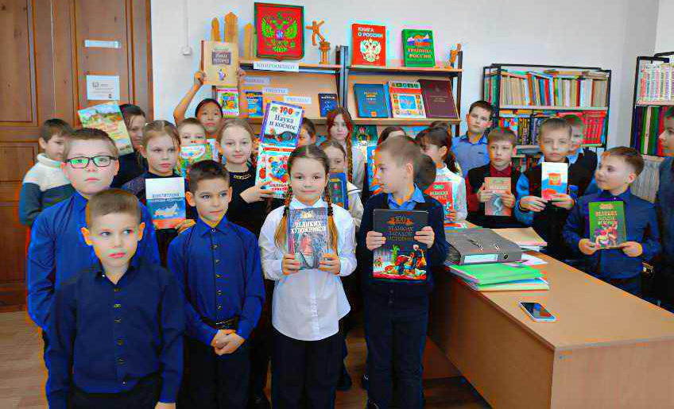
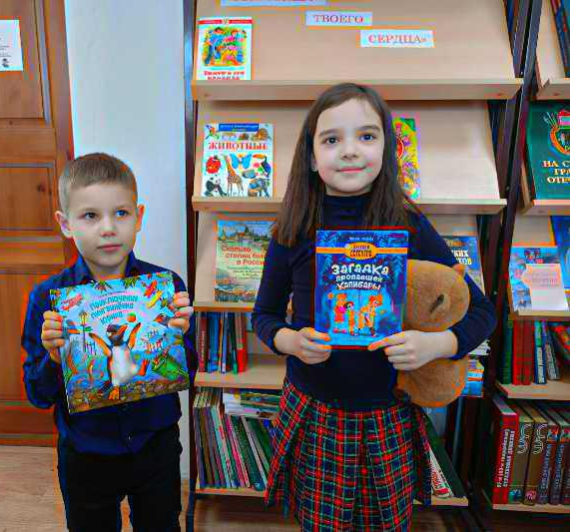
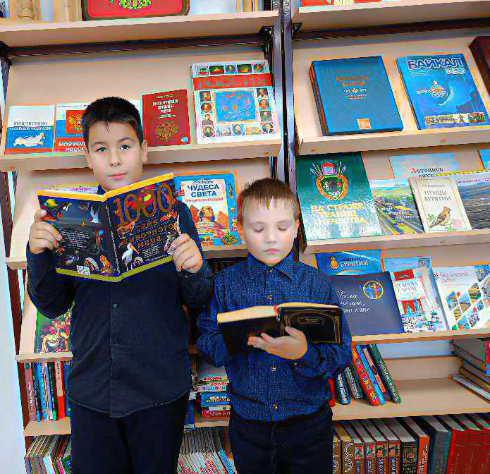
«Школа - это, прежде всего, книга,
а воспитание - прежде всего слова,
книги и живые человеческие отношения»
А.И. Герцен
Школьная библиотека:
прививает любовь к книге, чтению: «Человек читающий - человек успешный»

Slide 7
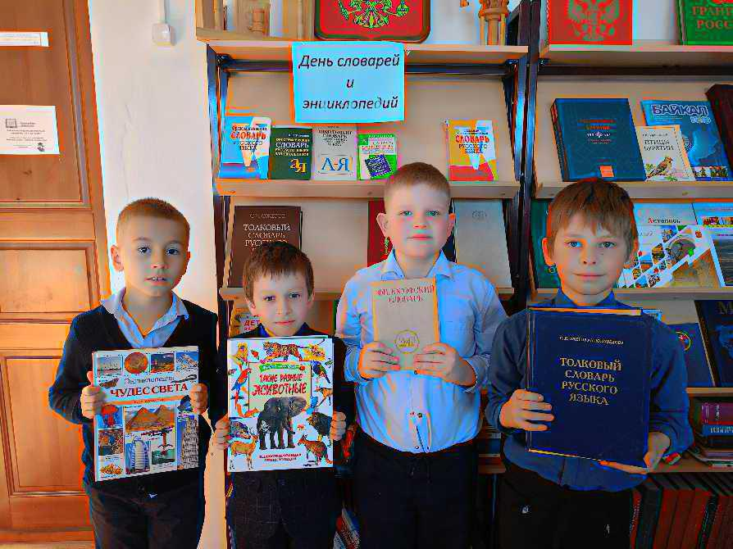
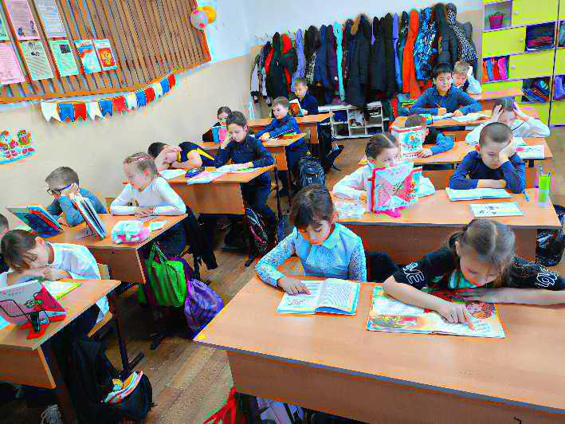
Книга, – учитель, книга - наставник.
Книга – близкий товарищ и друг.
Ум, как ручей, высыхает и старится,
Если выпустишь книгу из рук.
Книга – советчик, книга – разведчик,
Книга – активный борец и боец.

Slide 8

«Читайте! И пусть в вашей жизни не будет ни одного дня, когда бы вы не прочли хоть одной странички из новой книги!»
К. Паустовский

